Slide 1
Day01
Spring Boot
主讲人：xxx

Slide 2
01
Spring Boot概念
02
入门案例
目录
03
快速构建
CONTNETS
04
单元测试与热部署
05
配置文件

Slide 3


课程讲解

Slide 4
第01课
Spring Boot概念

Slide 5
01
约定优于配置
02
Spring优缺点
目录
03
起步依赖
CONTNETS
04
自动配置

Slide 6


LET‘S MAKE YOUR STUDY EASY
课程讲解 -- 约定优于配置
Build Anything with Spring Boot：Spring Boot is the starting point for building all Spring-based applications. Spring Boot is designed to get you up and running as quickly as possible, with minimal upfront configuration of Spring.
Spring Boot 是所有基于 Spring 开发的项目的起点。Spring Boot 的设计是
为了让你尽可能快的跑起来 Spring 应用程序并且尽可能减少你的配置文件。

Slide 7
LET‘S MAKE YOUR STUDY EASY
课程讲解 -- 约定优于配置
约定优于配置（Convention over Configuration），又称按约定编程，是一种
软件设计范式。
本质上是说，系统、类库或框架应该假定合理的默认值，而非要求提供不必要的配置。比如说模型中有一个名为User的类，那么数据库中对应的表就会默认命名为user。只有在偏离这一个约定的时候，例如想要将该表命名为person，才需要写有关这个名字的配置。
约定优于配置简单来理解，就是遵循约定。

Slide 8
LET‘S MAKE YOUR STUDY EASY
课程讲解 -- Spring优缺点
优点：
Spring是Java EE的轻量级代替品。无需开发重量级的EJB，Spring为
企业级Java开发提供了一种相对简单的方法，通过依赖注入和面向切面编程，
用简单的Java对象（Plain Old Java Object，POJO）实现了EJB的功能
缺点：
Spring的组件代码是轻量级的，但它的配置却是重量级的。最初Spring用XML配置，Spring 2.5引入了基于注解的组件扫描，消除了大量针对应用程序自身组件的显式XML配置。
项目的依赖管理是一件耗时耗力的事情，一旦选错了依赖的版本，随之而来的不兼容问题就会严重阻碍项目的开发进度。

Slide 9
LET‘S MAKE YOUR STUDY EASY
课程讲解 -- 起步依赖
Spring Boot对上述Spring的缺点进行的改善和优化，基于约定优于配置的思想，
可以让开发人员不必在配置与逻辑 业务之间进行思维的切换，全身心的投入到
逻辑业务的代码编写中，从而大大提高了开发的效率，一定程度上缩短项目周期。
起步依赖本质上是一个Maven项目对象模型(Project Object Model，POM)，定义了对其他库的传递依赖，这些东西加在一起即支持某项功能。
简单的说，起步依赖就是将具备某种功能的依赖坐标打包到一起，并提供一些默认的功能。

Slide 10
LET‘S MAKE YOUR STUDY EASY
课程讲解 -- 自动配置
Spring boot的自动配置，指的是Spring boot会自动将一些配置类的bean注册
进IOC容器，我们可以需要的地方使用@autowired或者@resource等注解来使用它。
“自动”的表现形式就是我们只需要引我们想用功能的包，相关的配置我们完全
不用管， Spring boot会自动注入这些配置bean，我们直接使用这些bean即可。
Spring boot:简单、快速、方便地搭建项目；对主流开发框架的无配置集成；极大提高了开发、部署效率

Slide 11
第02课
入门案例

Slide 12
01
业务需求
02
依赖管理
目录
03
启动类
CONTNETS
04
Controller

Slide 13
LET‘S MAKE YOUR STUDY EASY
课程讲解 --业务需求
案例需求：请求Controller中的方法，并将返回值响应到页面
实现步骤：
新建Maven工程
引入Spring Boot依赖
编写启动类
编写Controller

Slide 14
LET‘S MAKE YOUR STUDY EASY
课程讲解 --依赖管理
spring-boot-starter-parent
spring-boot-starter-web
spring-boot-maven-plugin

Slide 15
LET‘S MAKE YOUR STUDY EASY
课程讲解 --启动类
启动类所在包的位置
@SpringBootApplication
SpringApplication

Slide 16
LET‘S MAKE YOUR STUDY EASY
课程讲解 -- Controller
@RestController
@RequestMapping

Slide 17

课程案例

Slide 18

LET‘S MAKE YOUR STUDY EASY
课程案例
案例1：请求Controller中的方法，并将返回值响应到页面

Slide 19
第03课
快速构建

Slide 20
01
Spring Initializr
02
使用方式
目录
CONTNETS

Slide 21
LET‘S MAKE YOUR STUDY EASY
课程讲解 -- Spring Initializr
借助于IDEA提供的Spring Initializr工具可以快速构建Spring Boot项目

Slide 22
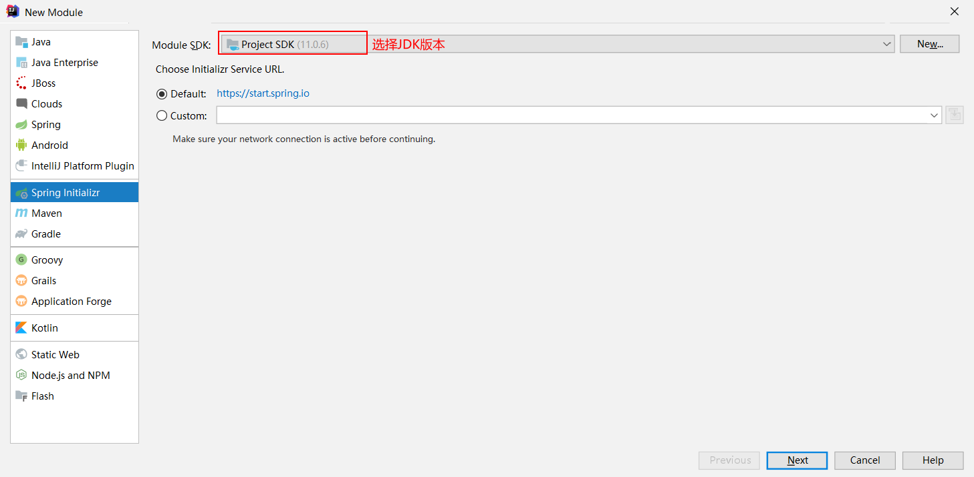
LET‘S MAKE YOUR STUDY EASY
课程讲解 -- 使用方式

Slide 23
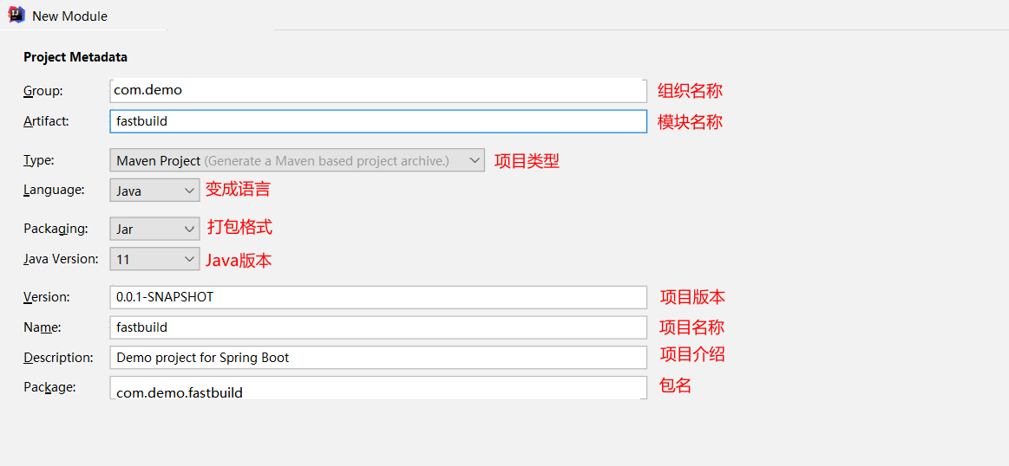
LET‘S MAKE YOUR STUDY EASY
课程讲解 -- 使用方式

Slide 24
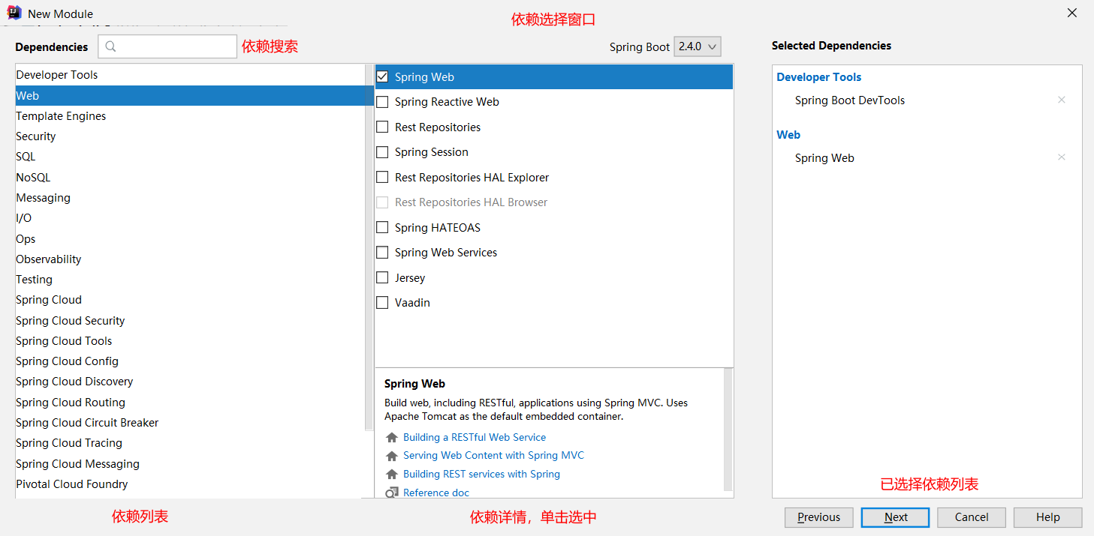
LET‘S MAKE YOUR STUDY EASY
课程讲解 -- 使用方式

Slide 25
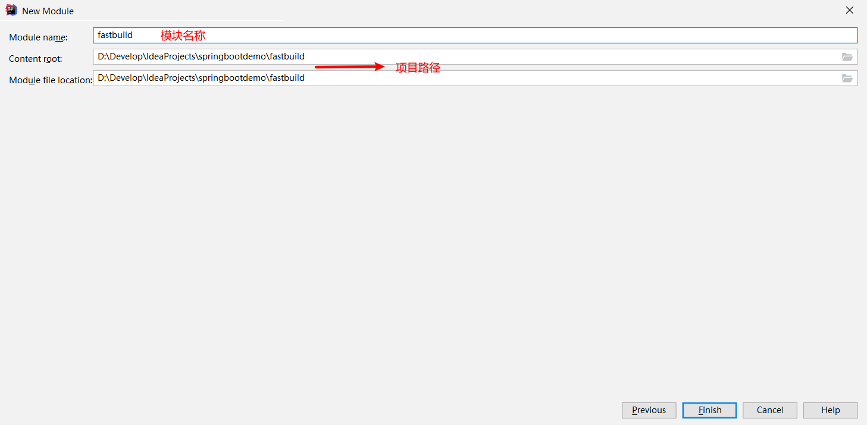
LET‘S MAKE YOUR STUDY EASY
课程讲解 -- 使用方式

Slide 26
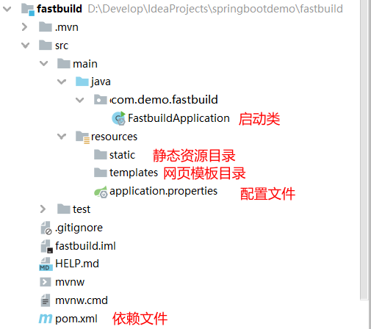
LET‘S MAKE YOUR STUDY EASY
课程讲解 -- 使用方式

Slide 27
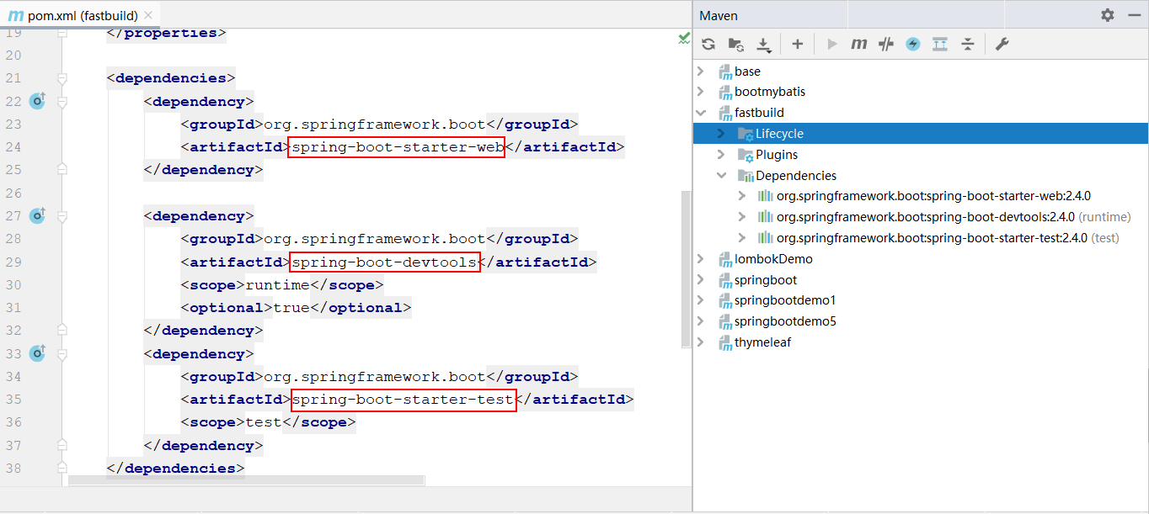
LET‘S MAKE YOUR STUDY EASY
课程讲解 -- 使用方式

Slide 28
课程案例

Slide 29
LET‘S MAKE YOUR STUDY EASY
课程案例
案例2：使用Spring Initializr快速构建Spring Boot项目

Slide 30
第04课
单元测试与热部署

Slide 31
01
单元测试
02
热部署
目录
CONTNETS

Slide 32
LET‘S MAKE YOUR STUDY EASY
课程讲解 -- 单元测试
开发中，每当完成一个功能接口或业务方法的编写后，通常都会借助单元测试
验证该功能是否正确。Spring Boot对项目的单元测试提供了很好的支持，在使
用时，需要提前在项目的pom.xml文件中添加spring-boot-starter-test测试依
赖启动器，可以通过相关注解实现单元测试
使用步骤：
添加spring-boot-starter-test测试依赖启动器
编写单元测试类和测试方法

Slide 33
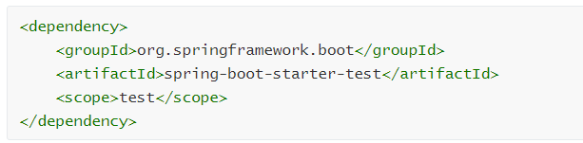
LET‘S MAKE YOUR STUDY EASY
课程讲解 -- 单元测试
添加spring-boot-starter-test测试依赖启动器

Slide 34
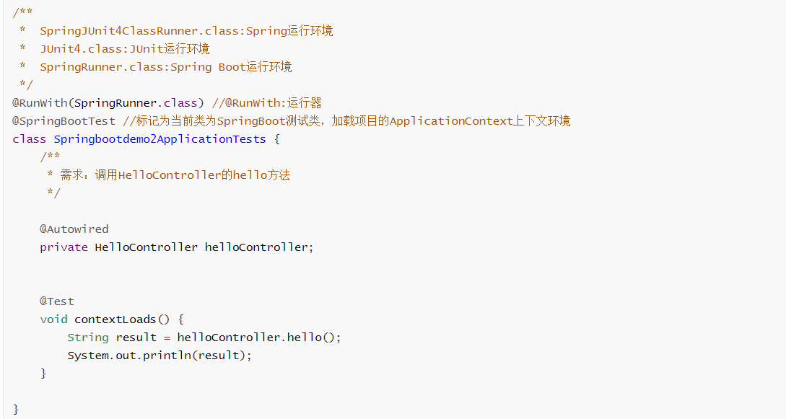
LET‘S MAKE YOUR STUDY EASY
课程讲解 -- 单元测试
编写单元测试类和测试方法

Slide 35
课程案例

Slide 36
LET‘S MAKE YOUR STUDY EASY
课程案例
案例3：创建单元测试类并调用Controller中的业务方法

Slide 37
LET‘S MAKE YOUR STUDY EASY
课程讲解 -- 热部署
热部署：在修改完代码之后，不需要重新启动容器，就可以实现更新。
在开发过程中，通常会对一段业务代码不断地修改测试，在修改之后往往需要
重启服务，有些服务需要加载很久才能启动成功，这种不必要的重复操作极大
的降低了程序开发效率。为此，Spring Boot框架专门提供了进行热部署的依赖
启动器，用于进行项目热部署，而无需手动重启项目 。

Slide 38
LET‘S MAKE YOUR STUDY EASY
课程讲解 -- 热部署
使用步骤：
1.添加Spring Boot的热部署依赖启动器
2.开启Idea的自动编译
3.开启Idea的在项目运行中自动编译的功能

Slide 39
课程案例

Slide 40
LET‘S MAKE YOUR STUDY EASY
课程案例
案例4：配置、热部署效果测试

Slide 41
第05课
配置文件

Slide 42
01
概述
02
properties
目录
03
yaml
CONTNETS
04
配置文件优先级
05
属性注入

Slide 43
LET‘S MAKE YOUR STUDY EASY
课程讲解 -- 概述
全局配置文件能够对一些默认配置值进行修改。Spring Boot使用一个
application.properties或者application.yaml的文件作为全局配置文件，
该文件存放在src/main/resource目录。

Slide 44
LET‘S MAKE YOUR STUDY EASY
课程讲解 -- 概述
Spring Boot配置文件的命名及其格式：
- application.properties
- application.yaml
- application.yml

Slide 45
LET‘S MAKE YOUR STUDY EASY
课程讲解 -- properties
使用Spring Initializr方式构建Spring Boot项目时，会在resource目录下自动
生成一个空的application.properties文件，Spring Boot项目启动时会自动加载
application.properties文件。

Slide 46
课程案例

Slide 47
LET‘S MAKE YOUR STUDY EASY
课程案例
案例5：通过properties配置文件配置项目的访问端口与路径

Slide 48
LET‘S MAKE YOUR STUDY EASY
课程讲解 -- yaml
YAML文件格式是Spring Boot支持的一种JSON文件格式，相较于传统的Properties
配置文件，YAML文件以数据为核心，是一种更为直观且容易被电脑识别的数据序
列化格式。application.yaml配置文件的工作原理和application.properties是
一样的，只不过yaml格式配置文件看起来更简洁一些。
YAML文件的扩展名可以使用.yml或者.yaml。
application.yml文件使用 “key: value”格式配置属性，使用缩进控制层级关系。

Slide 49
课程案例

Slide 50
LET‘S MAKE YOUR STUDY EASY
课程案例
案例6：通过yaml配置文件配置项目的访问端口与路径

Slide 51
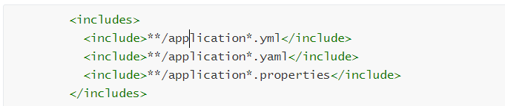
LET‘S MAKE YOUR STUDY EASY
课程讲解 -- 配置文件优先级
多种配置文件可以并存，配置文件的优先级如下： 从低到高

Slide 52
LET‘S MAKE YOUR STUDY EASY
课程讲解 -- 属性注入
Spring Boot支持多种注入配置文件属性的方式，下面来介绍如何使用注解
@ConfigurationProperties和@Value注入属性
Spring Boot提供的@ConfigurationProperties注解用来快速、方便地将配置
文件中的自定义属性值批量注入到某个Bean对象的多个对应属性中。假设现在
有一个配置文件，如果使用@ConfigurationProperties注入配置文件的属性

Slide 53
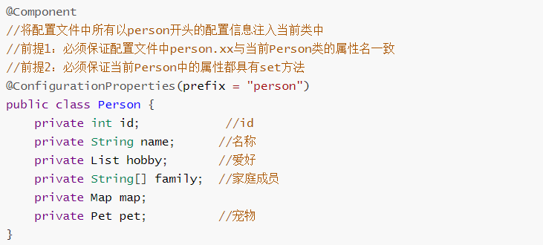
LET‘S MAKE YOUR STUDY EASY
课程讲解 -- 属性注入
上述代码使用@Component和@ConfigurationProperties(prefix = “person”)将配置文件中的每个属性映射到person类组件中。

Slide 54
课程案例

Slide 55
LET‘S MAKE YOUR STUDY EASY
课程案例
案例7：通过@ConfigurationProperties注入属性值

Slide 56
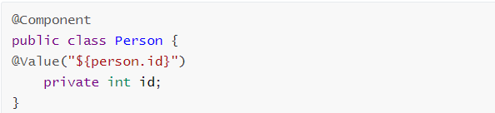
LET‘S MAKE YOUR STUDY EASY
课程讲解 -- 属性注入
@Value注解是Spring框架提供的，用来读取配置文件中的属性值并逐个注入到Bean对象的对应属性中，Spring Boot框架从Spring框架中对@Value注解进行了默认继承，所以在Spring Boot框架中还可以使用该注解读取和注入配置文件属性值。

Slide 57
课程案例

Slide 58
LET‘S MAKE YOUR STUDY EASY
课程案例
案例8：使用@Value注解将配置文件的属性值读取和注入

Slide 59

课程总结

Slide 60

LET‘S MAKE YOUR STUDY EASY
课程总结
1、Spring Boot概念
2、入门案例
3、快速构建
4、单元测试与热部署
5、配置文件

Slide 61
谢谢观看
THANKS

